Slide 1
第5章 ARM ADS集成开发环境
下载：ADS 1.2 破解版
兼容win xp，解决兼容问题

Slide 2
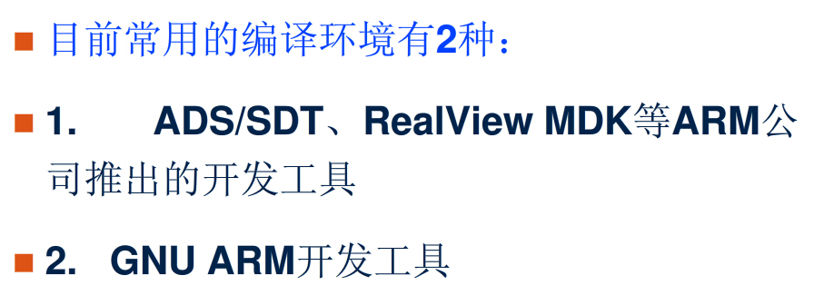
Assemble Language of ARM

Slide 3
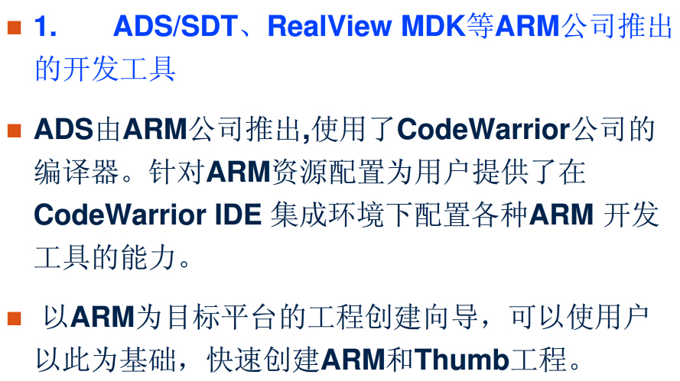
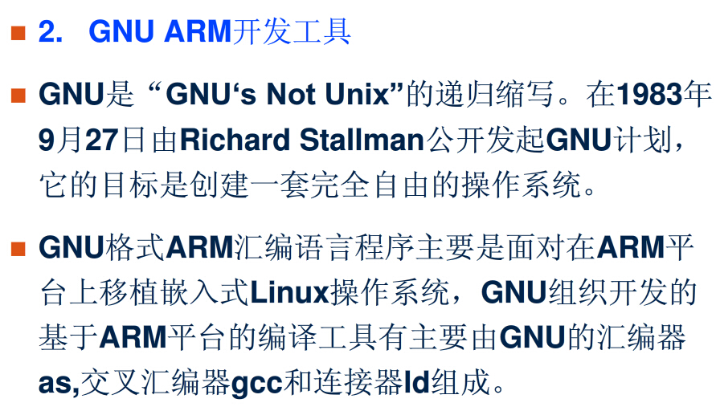
Assemble Language of ARM

Slide 4
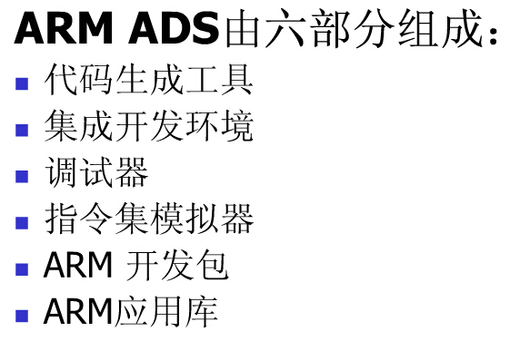
Assemble Language of ARM

Slide 5
用汇编语言编写源程序，经过汇编程序和连接程序生成目标程序和执行程序
文件名.ASM 文件名.OBJ 文件名.EXE
汇编语言
源程序
汇编
目标
程序
连接
执行
程序
编辑程序
汇编程序
armasm.exe
连接程序
armlink.exe
Assemble Language of ARM

Slide 6
在这一章里，将介绍ARM开发软件ADS(ARM Developer Suite)。通过学习如何在CodeWarrior IDE集成开发环境下编写，编译一个工程的例子，以便能够掌握在ADS软件平台下开发用户应用程序。
本章还描述了如何使用AXD调试工程，以便对于调试工程有个初步的理解，为进一步的使用和掌握调试工具起到抛砖引玉的作用。
本章主要内容有：
  ADS软件组成介绍
  使用ADS创建工程
  用AXD进行代码调试
Assemble Language of ARM
Notes:
AXD: ARM eXtended Debugger

Slide 7
5.1 ADS集成开发环境组成介绍
  ARM ADS全称为ARM Developer Suite。是ARM公司推出的新一代ARM集成开发工具。现在ADS的最新版本是1.2，它取代了早期的ADS1.1和ADS1.0。它除了可以安装在Windows NT4，Windows 2000，Windows 98和Windows 95操作系统下，还支持Windows XP和Windows Me操作系统。
  ADS由命令行开发工具、ARM实时库、GUI开发环境(Code Warrior和AXD)、实用程序和支持软件组成。 有了这些部件，用户就可以为ARM系列的RISC处理器编写和调试自己的开发应用程序了。
  下面就详细介绍一下ADS的各个组成部分。
Assemble Language of ARM
Notes:
GUI
n.
GUI-graph user interface 图形用户界面

Slide 8
ADS1.2简介
ADS1.2是为嵌入式ARM设计的一整套软件开发工具
  从最初的软件原型到最终优化的ROM代码。
ADS1.2发布于2001的12月份
支持的主机系统
  IBM compatible PCs with Windows 95, 98, 2000, ME or NT4
  Sun workstations with Solaris 2.6, 2.7 or 2.8
  HP workstations with HPUX 10.20, 11
  Red Hat Linux 6.2 & 7.1
使用FLEXLM管理器,管理它的LICENSE
45天的评估版软件
第三方工具支持:
  http://www.arm.com/DevSupp/
Assemble Language of ARM
Notes:
Flexlm 是应用最广的加密软件

Slide 9
ADS1.2-主要模块
ANSI C 编译器 - armcc and tcc
ISO / Embedded C++ 编译器 - armcpp and tcpp
ARM / Thumb 汇编器 - armasm
Linker - armlink
Windows 集成开发环境 - CodeWarrior
Debugger - AXD
  armsd 可向前兼容
格式转换器 - fromelf
Assemble Language of ARM
Notes:
armsd - The ARM Symbolic Debugger ，armsd can be used to debug programs assembled or compiled using armasm (the ARM Assembler), and armcc (the ARM C compiler), if those programs have been produced with debugging enabled. A limited amount of debugging informa- tion can be produced at link time, even if the object code being linked was not compiled with debugging enabled. armsd is normally used to run ARM Image Format images.

Slide 10
ADS1.2-主要模块(续)
库管理器 - armar
C and C++ 库
指令级仿真器 - ARMulator
同时包含
  ARM Firmware Suite
  ARM Application Library
  RealMonitor
Assemble Language of ARM

Slide 11
ADS1.2工具的使用
ASM source
module(s)
命令行
makefile
IDE
Libraries
.s
armasm
.o
armlink
.axf
ELF / DWARF2 image
C source
module(s)
ELF
object
file(s)
with DWARF2 debug tables
.c
armcc -c
tcc -c
.o
fromelf
Disassembly
Code size
Data size
etc
fromelf
C++ source module(s)
.cpp
ROM format
armcpp -c
tcpp -c
.o
Library
armar
Assemble Language of ARM
Notes:
DWARF2格式的调试信息文件

Slide 12
C / C++ 编译器 – 关键特性
完全支持ANSI 及其兼容 C 编译器
他属于是ISO / Embedded C++ compilers
支持所有的ARM处理器 (用 ‘-cpu’)
  e.g. ARM7TDMI, StrongARM, ARM9TDMI, ARM9E, ARM10, Xscale
优化的代码可以实现源码级调试:
  -O0 : 最佳的调试信息, 没有优化(-g)
  -O1 : 大部分优化，比较好的调试信息（–g）
  -O2 : 完整优化, 有限的调试信息
支持 ROPI / RWPI(PI-Position Independent )
内嵌汇编
C和汇编的交叉列表( ‘-S -fs’)
  “Debug”
  “DebugRel”
  “Release”
Assemble Language of ARM
Notes:
Read Only Position Independent(ROPI) ;Read Write Position Independent(RWPI)

Slide 13
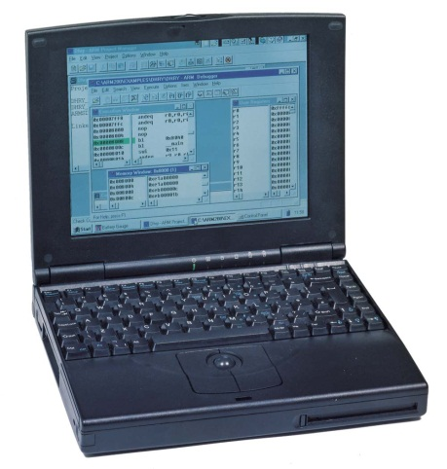
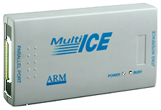
Multi-ICE
Debugger and Multi-ICE server (can be run on separate machines)
CPU
Control
Address
Data
EmbeddedICE
Logic-RT
5 wire
JTAG
BREAKPT
TAP
ARM
调试的系统就是最终系统
也存在第三方的协议转换器产品
  http://www.arm.com/DevSupp/ICE_Analyz/
Assemble Language of ARM

Slide 14
命令行开发工具
5.1.1 命令行开发工具
这些工具完成将源代码编译，链接成可执行代码的功能。
ADS提供下面的命令行开发工具：
armcc
  armcc是ARM C编译器。这个编译器通过了Plum Hall C Validation Suite为ANSI C的一致性测试。armcc用于将用ANSI C编写的程序编译成32位ARM指令代码。
  因为armcc是我们最常用的编译器，所以对此作一个详细的介绍。
  在命令控制台环境下，输入命令：
  armcc –help
  可以查看armcc的语法格式以及最常用的一些操作选项
  armcc最基本的用法为：
  armcc [options] file1 file2 ... filen
  这里的option是编译器所需要的选项，fiel1,file2…filen是相关的文件名。
Assemble Language of ARM

Slide 15
这里简单介绍一些最常用的操作选项。
  -c：表示只进行编译不链接文件；
  -C：(注意：这是大写的C)禁止预编译器将注释行移走；
  -D<symbol>：定义预处理宏，相当于在源程序开头使用了宏定义语句#define symbol ，
  这里symbol默认为1；
  -E：仅仅是对C源代码进行预处理就停止；
  -g<options>：指定是否在生成的目标文件中包含调试信息表；
Assemble Language of ARM

Slide 16
  -I<directory>：将directory所指的路径添加到#include的搜索路径列表中去； -J<directory>：用directory所指的路径代替默认的对#include的搜索路径；
  -o<file>：指定编译器最终生成的输出文件名。
  -O0：不优化；
  -O1：这是控制代码优化的编译选项，大写字母O后面跟的数字不同，表示的优化级别就不同，-O1关闭了影响调试结果的优化功能；
  -O2：该优化级别提供了最大的优化功能；
  -S：对源程序进行预处理和编译，自动生成汇编文件而不是目标文件；
  -U<symbol>：取消预处理宏名，相当于在源文件开头，使用语句#undef symbol;
  -W<options>：关闭所有的或被选择的警告信息；
  有关更详细的选项说明，可查看ADS软件的在线帮助文件。
Assemble Language of ARM

Slide 17
命令行开发工具（续）
armcpp
  armcpp是ARM C++编译器,它将ISO C++ 或EC++ 编译成32位ARM指令代码。
tcc
  tcc是Thumb C 编译器,该编译器通过了Plum Hall C Validation Suite为ANSI 一致性的测试。tcc将ANSI C源代码编译成16位的Thumb指令代码。
tcpp
  tcpp是Thumb C++ 编译器,它将ISO C++ 和EC++ 源码编译成16位Thumb指令代码。
armasm
  armasm是ARM和Thumb的汇编器,它对用ARM 汇编语言和Thumb 汇编语言写的源代码进行汇编。
Assemble Language of ARM

Slide 18
命令行开发工具（续）
armlink
  armlink是ARM连接器。该命令既可以将编译得到的一个或多个目标文件和相关的一个或多个库文件进行链接，生成一个可执行文件;也可以将多个目标文件部分链接成一个目标文件，以供进一步的链接。ARM链接器生成的是ELF格式的可执行映像文件。
armsd
  armsd是ARM 和Thumb的符号调试器。它能够进行源码级的程序调试。用户可以在用C或汇编语言写的代码中进行单步调试、设置断点、查看变量值和内存单元的内容。
Assemble Language of ARM
Notes:
ELF：Executable and linking format

Slide 19
5.1.3 GUI开发环境(Code Warrior和AXD)
5.1.3.1 CodeWarrior集成开发环境
  CodeWarrior for ARM是一套完整的集成开发工具，充分发挥了ARM RISC 的优势, 使产品开发人员能够很好的应用尖端的片上系统技术。
  该工具是专为基于ARM RISC的处理器而设计的, 它可加速并简化嵌入式开发过程中的每一个环节，使得开发人员只需通过一个集成软件开发环境就能研制出ARM产品。
  在整个开发周期中,开发人员无需离开CodeWarrior开发环境, 因此节省了在操做工具上花的时间,使得开发人员有更多的精力投入到代码编写上来。
Assemble Language of ARM

Slide 20
CodeWarrior集成开发环境(IDE)为管理和开发项目提供了简单多样化的图形用户界面。用户可以使用ADS的CodeWarrior IDE为ARM和Thumb处理器开发用C，C++，或ARM汇编语言的程序代码。
通过提供下面的功能，CodeWarrior IDE缩短了用户开发项目代码的周期。
  全面的项目管理功能；
  子函数的代码导航功能，使得用户迅速找到程序中的子函数。
可以在CodeWarrior IDE为ARM配置在5.1.1中介绍的各种命令工具，实现对工程代码的编译、汇编和链接。
在CodeWarrior IDE中所涉及到的target有两种不同的语义:
  目标系统(Target system)
  是特指代码要运行的环境，是基于ARM的硬件。比如，要为ARM开发板上编写要运行在它上面的程序，这个开发板就是目标系统。
  生成目标(Build target)
  是指用于生成特定的目标文件的选项设置(包括汇编选项、编译选项、链接选项以及链接后的处理选项)和所用的文件的集合。
Assemble Language of ARM

Slide 21
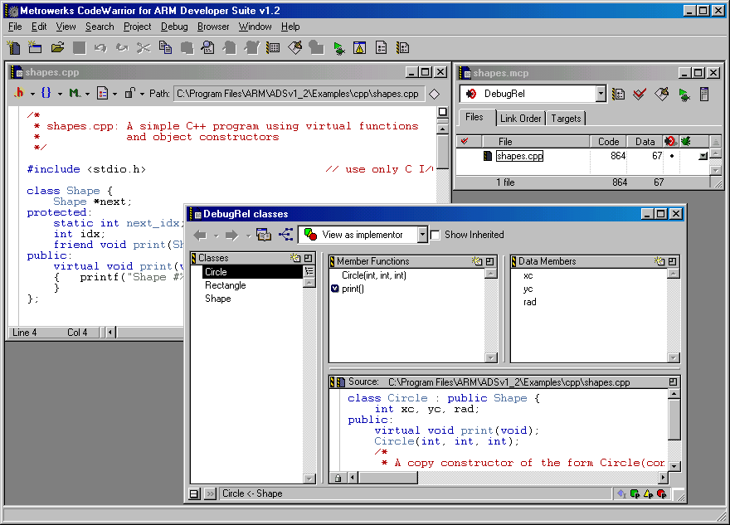
CodeWarrior-IDE
C/C++
Sensitive
Editor
Project
Manager
C/C++
Browser
Assemble Language of ARM

Slide 22
CodeWarrior IDE 能够让用户将源代码文件，库文件还有其他相关的文件以及配置设置等放在一个工程中，每个工程可以创建和管理生成目标设置的多个配置。
  例如，要编译一个包含调试信息的生成目标和一个基于ARM7TDMI的硬件优化生成目标，生成目标可以在同一个工程中共享文件，同时使用各自的设置。
CodeWarrior IDE为用户提供下面的功能：
  源代码编辑器，它集成在CodeWarrior IDE的浏览器中，能够根据语法格式，使用不同的颜色显示代码；
  源代码浏览器，它保存了在源码中定义的所有符号，能够使用户在源码中快速方便的跳转；
  查找和替换功能，用户可以在多个文件中，利用字符串通配符，进行字符串的搜索和替换；
  文件比较功能，可以使用户比较路径中的不同文本文件的内容。
Assemble Language of ARM

Slide 23
5.1.3.2 ADS调试器
调试器本身是一个软件，用户通过这个软件使用debug agent可以对包含有调试信息的，正在运行的可执行代码进行比如变量的查看，断点的控制等调试操作。
ADS中包含有3个调试器：
  AXD(ARM eXtended Debugger)：ARM扩展调试器；
  armsd(ARM Symbolic Debugger)：ARM符号调试器；
  与老版本兼容的Windows或Unix下的ARM调试工具，ADW/ADU(Application Debugger Windows/Unix)。
Assemble Language of ARM

Slide 24
下面对在调试映像文件中所涉及到的一些术语做一个简单的介绍。
Debug target
  在软件开发的最初阶段，可能还没有具体的硬件设备。如果要测试所开发的软件是否达到了预期的效果，这可以由软件仿真来完成。即使调试器和要测试的软件运行在同一台PC上，也可以把目标当作一个独立的硬件来看待。
  当然，也可以搭建一个PCB板，这个板上可以包含一个或多个处理器，在这个板上可以运行和调试应用软件。
  只有当通过硬件或者是软件仿真所得到的结果达到了预期的效果，才算是完成了应用程序的编写工作。
  调试器能够发送以下指令：
    装载映像文件到目标内存；
    启动或停止程序的执行；
    显示内存，寄存器或变量的值；
    允许用户改变存储的变量值。
Assemble Language of ARM

Slide 25
Debug agent
  Debug agent执行调试器发出的命令动作，比如：设置断点，从存储器中读数据，把数据写到存储器等。
  Debug agent既不是被调试的程序，也不是调试器。在ARM体系中，它有这几种方式：Multi-ICE(Multi-processor in-circuit emulator)，ARMulator和Angel。其中Multi-ICE是一个独立的产品，是ARM公司自己的JTAG在线仿真器，不是由ADS提供的。
  AXD可以在Windows 和UNIX下，进行程序的调试。它为用C，C++，和汇编语言编写的源代码提供了一个全面的Windows 和UNIX 环境。
  在后面的章节中，会结合具体实例来介绍如何使用AXD调试器。
Assemble Language of ARM

Slide 26
5.1.4实用程序
ADS提供以下的实用工具来配合前面介绍的命令行开发工具的使用
fromELF
  这是ARM映像文件转换工具。该命令将ELF格式的文件作为输入文件，将该格式转换为各种输出格式的文件，包括plain binary(BIN格式映像文件), Motorola 32-bit S-record format(Motorola 32位S格式映像文件), Intel Hex 32 format(Intel 32位格式映像文件)，和 Verilog-like hex format(Verilog 16进制文件)。FromELF命令也能够为输入映像文件产生文本信息，例如代码和数据长度。
armar
  ARM库函数生成器将一系列ELF格式的目标文件以库函数的形式集合在一起，用户可以把一个库传递给一个链接器以代替几个ELF文件。
Flash downloader
  用于把二进制映像文件下载到ARM开发板上的Flash存储器的工具
Assemble Language of ARM

Slide 27
5.1.5 支持的软件
ADS为用户提供下面的软件，使用户可以在软件仿真的环境下或者在基于ARM的硬件环境调试用户应用程序。
ARMulator
  这是一个ARM指令集仿真器，集成在ARM的调试器AXD中，它提供对ARM处理器的指令集的仿真，为ARM和Thumb提供精确的模拟。用户可以在硬件尚未做好的情况下，开发程序代码。
Assemble Language of ARM

Slide 28
5.2 使用ADS创建工程
本节通过一个具体实例，来介绍如何使用该集成开发环境，利用CodeWarrior提供的建立工程的模板建立自己的工程，并学会如何进行编译链接，生成包含调试信息的映像文件和可以直接烧写的Flash中的.bin格式的二进制可执行文件。
Assemble Language of ARM

Slide 29
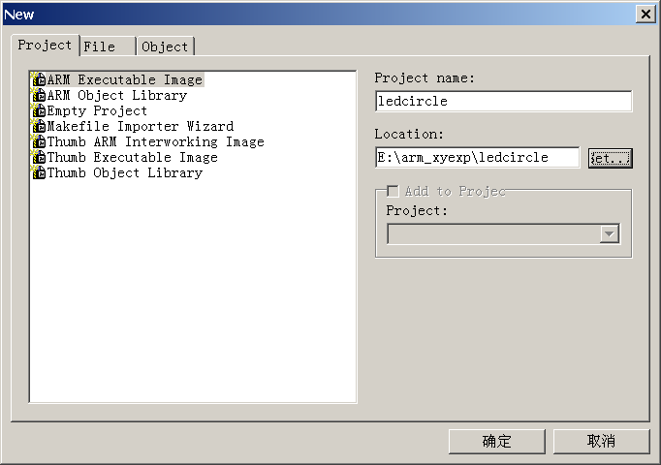
5.2.1 建立一个工程
选择File/New命令->打开对话框->选Project
工程将所有的源码文件组织在一起，并能够决定最终生成文件存放的路径，输出的格式等。
在CodeWarrior中新建一个工程的方法有两种：可以在工具栏中单击“New”按钮，也可以在“File”菜单中选择“New…”菜单。这样就会打开一个如图5.1所示的对话框。
图
5.1
新建工程对话框
Assemble Language of ARM

Slide 30
在这个对话框中为用户提供了7种可选择的工程类型。
  ARM Executabl Image：用于由ARM指令的代码生成一个ELF格式的可执行映像文件；
  ARM Object Library：用于由ARM指令的代码生成一个armar格式的目标文件库；
  Empty Project：用于创建一个不包含任何库或源文件的工程；
  Makefile Importer Wizard：用于将Visual C的nmake或GNU make文件转入到CodeWarrior IDE 工程文件；
  Thumb ARM Executable Image：用于由ARM指令和Thumb指令的混和代码生成一个可执行的ELF格式的映像文件；
  Thumb Executable image：用于由Thumb指令创建一个可执行的ELF格式的映像文件；
  Thumb Object Library：用于由Thumb指令的代码生成一个armar格式的目标文件库。
Assemble Language of ARM

Slide 31
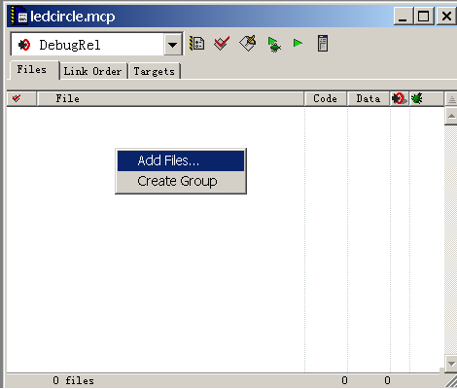
在这里选择ARM Executable Image，在“Project name:”中输入工程文件名，本例为“ledcircle”，点击“Location:”文本框的“Set…”按钮，浏览选择想要将该工程保存的路径，将这些设置好后，点击“确定”，即可建立一个新的名为ledcircle的工程。
这个时候会出现ledcircle.mcp的窗口，如图5.2所示，有三个标签页，分别为files,link order,target默认的是显示第一个标签页files。通过在该标签页点击鼠标右键，选中“Add Files…”可以把要用到的源程序添加到工程中。
图
5.2
新建工程打开窗口
Assemble Language of ARM

Slide 32
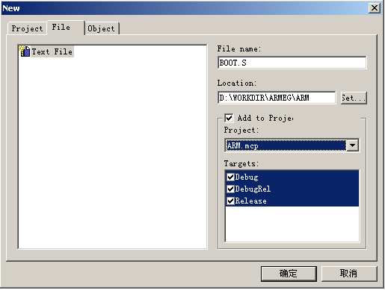
创建一个新的源文件
  选择File/New命令，
  打开对话框，选File
在“File”菜单中选择“New”，在打开的如图5.1所示的对话框中，选择标签页File，在File name中输入要创建的文件名，输入“Init.s”，点击“确定”关闭窗口。
Assemble Language of ARM

Slide 33
在打开的文件编辑框中输入下面的汇编代码：
；*************************************************************
；Software Engineering Institute, East China Normal University
；File Name： Init.s
；Description：
；Author： BBsitman
；Date：
；*************************************************************
AREA Init，CODE，READONLY
IMPORT Main
ENTRY
LDR R0, =0x3FF0000
LDR R1, =0xE7FFFF80 ;配置SYSCFG,片内4K Cache,4K SRAM
STR R1, [R0]
LDR SP, =0x3FE1000 ;SP指向4K SRAM的尾地址，堆栈向下生成
BL Main
……
loop
END
Assemble Language of ARM

Slide 34
在这里还有一个细节要注意：在建立好一个工程时，默认的target是DebugRel，还有另外两个可用的target，分别为Realse和Debug，这三个target的含义分别为：
  DebugRel：使用该目标，在生成目标的时候，会为每一个源文件生成调试信息；
  Debug：使用该目标为每一个源文件生成最完全的调试信息；
  Release：使用该目标不会生成任何调试信息。
在本例中，使用默认的DebugRel目标。
Assemble Language of ARM

Slide 35
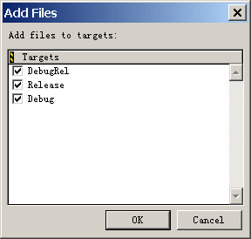
现在已经新建了两个源文件，要把这两个源文件添加到工程中去。
为工程添加源码常用的方法有两种，既可以使用入图5.2所示方法，也可以在“Project”菜单项中，选择“Add Files…”，这两种方法都会打开文件浏览框，用户可以把已经存在的文件添加到工程中来。当选中要添加的文件时，会出现一个对话框，如图5.3所示，询问用户把文件添加到何类目标中，在这里，我们选择DebugRel目标。把刚才创建的两个文件添加到工程中来。
图5.3 选择添加文件到指定目标
到目前为止，一个完整的工程已经建立。下面该对工程进行编译和链接工作。
Assemble Language of ARM

Slide 36
5.2.2 编译和链接工程
在进行编译和链接前，首先讲述一下如何进行生成目标的配置。
点击Edit菜单，选择“DebugRel Settings…”(注意，这个选项会因用户选择的不同目标而有所不同)，出现如图5.2所示的对话框。
这个对话框中的设置很多，在这里只介绍一些最为常用的设置选项，读者若对其他未涉及到的选项感兴趣，可以查看相应的帮助文件。
Assemble Language of ARM

Slide 37
1. target设置选项
  Target Name文本框显示了当前的目标设置。
  Linker选项供用户选择要使用的链接器。在这里默认选择的是ARM Linker，使用该链器，使用armlink链接编译器和汇编器生成的工程中的文件相应的目标文件。
Assemble Language of ARM

Slide 38
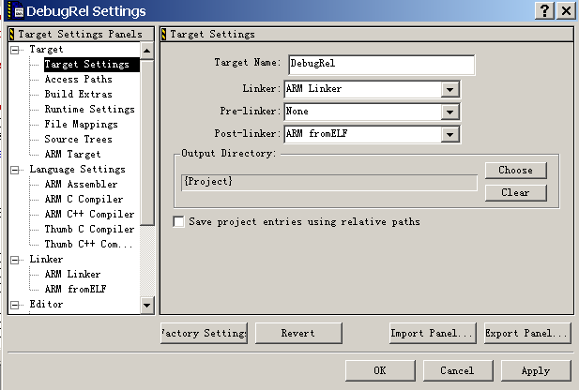
DebugRel设置对话框
这个设置中还有两个可选项，None不是不用任何链接器，如果使用它，则工程中的所有文件都不会被编译器或汇编器处理。ARM Librarian表示将编译或汇编得到的目标文件转换为ARM库文件。对于本例，使用默认的链接器ARM Linker。
Pre-linker：目前CodeWarrior IDE不支持该选项。
Post-Linker：选择在链接完成后，还要对输出文件进行的操作。因为在本例中，希望生成一个可以烧写到Flash中去的二进制代码，所以在这里选择ARM fromELF，表示在链接生成映像文件后，再调用FromELF命令将含有调试信息的ELF格式的映像文件转换成其他格式的文件。
图5.4 DebugRel设置对话框
Assemble Language of ARM

Slide 39
2. Language Settings
  因为本例中包含有汇编源代码，所以要用到汇编器。首先看ARM汇编器，这个汇编器实际就说在5.1节中谈到的armasm，默认的ARM体系结构是ARM7TDMI，正好符合目标板S3C4510B，无需改动。字节顺序默认就是小端模式。其他设置，就用默认值即可。
  还有一个需要注意的就是ARM C编译器，它实际就是调用的命令行工具armcc。使用默认的设置就可以了。
  在设置框的右下脚，当对某项设置进行了修改，该行中的某个选项就会发生相应的改动，如图5.5所示。实际上，这行文字就显示的是在5.1中介绍的相应的编译或链接选项，由于有了CodeWarrior，开发人员可以不用再去查看繁多的命令行选项，只要在界面中选中或撤消某个选项，软件就会自动生成相应的代码，为不习惯在DOS下键入命令行的用户提供了极大的方便。
Assemble Language of ARM

Slide 40
3. Linker设置
  鼠标选中ARM Linker，出现如图5.6所示对话框。这里详细介绍该对话框的主要的标签页选项，因为这些选项对最终生成的文件有着直接的影响。
  在标签页Output中，Linktype中提供了三种链接方式。
    Partial方式表示链接器只进行部分链接，经过部分链接生成的目标文件，可以作为以后进一步链接时的输入文件。
    Simple方式是默认的链接方式，也是最为频繁使用的链接方式，它链接生成简单的ELF格式的目标文件，使用的是链接器选项中指定的地址映射方式。
    Scattered方式使得链接器要根据scatter格式文件中指定的地址映射，生成复杂的ELF格式的映像文件。这个选项一般情况下，使用不太多。
Assemble Language of ARM

Slide 41
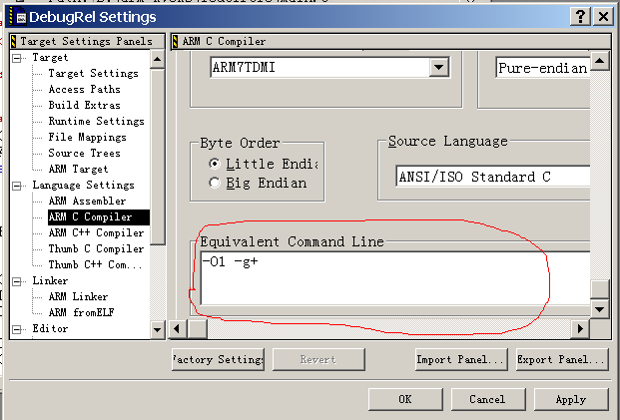
命令行工具选项设置
图5.5 命令行工具选项设置
Assemble Language of ARM

Slide 42
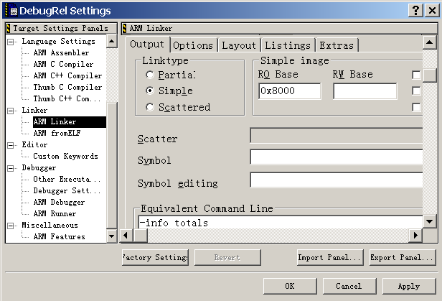
链接器设置
图5.6 链接器设置
Assemble Language of ARM

Slide 43
因为我们所举的例子比较简单，选择Simple方式就可以了。
在选中Simple方式后，就会出现Simple image。
RO Base：这个文本框设置包含有RO段的加载域和运行域为同一个地址，默认是0x8000。
  这里用户要根据自己硬件的实际SDRAM的地址空间来修改这个地址，保证在这里填写的地址，是程序运行时，SDRAM地址空间所能覆盖的地址。针对本书所介绍的目标板，就可以使用这个默认地址值。
RW Base：这个文本框设置了包含RW和ZI输出段的运行域地址。如果选中split选项，链接器生成的映像文件将包含两个加载域和两个运行域，此时，在RW Base中所输入的地址为包含RW和ZI输出段的域设置了加载域和运行域地址
Assemble Language of ARM

Slide 44
在Linker下还有一个ARM fromELF，如图5.7所示。
fromELF就是在5.1节中介绍的一个实用工具，它实现将链接器，编译器或汇编器的输出代码进行格式转换的功能。例如，将ELF格式的可执行映像文件转换成可以烧写到ROM的二进制格式文件；对输出文件进行反汇编，从而提取出有关目标文件的大小，符号和字符串表以及重定址等信息。
只有在Target设置中选择了Post-linker，才可以使用该选项。
Assemble Language of ARM

Slide 45
在Output format下拉框中，为用户提供了多种可以转换的目标格式，本例选择Plain binary，这是一个二进制格式的可执行文件，可以被烧些的目标板的Flash中。
在Output file name文本域输入期望生成的输出文件存放的路径，或通过点击Choose...按钮从文件对话框中选择输出文件。如果在这个文本域不输入路径名，则生成的二进制文件存放在工程所在的目录下。
进行好这些相关的设置后，以后在对工程进行make的时候，CodeWarrior IDE 就会在链接完成后调用fromELF 来处理生成的映像文件。
Assemble Language of ARM

Slide 46
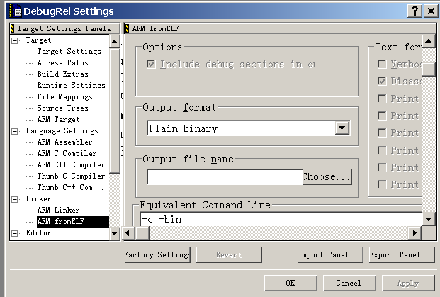
对于本例的工程而言，到此，就完成了make之前的设置工作了。
ARM fromELF可选项
图5.7 ARM fromELF可选项
Assemble Language of ARM

Slide 47
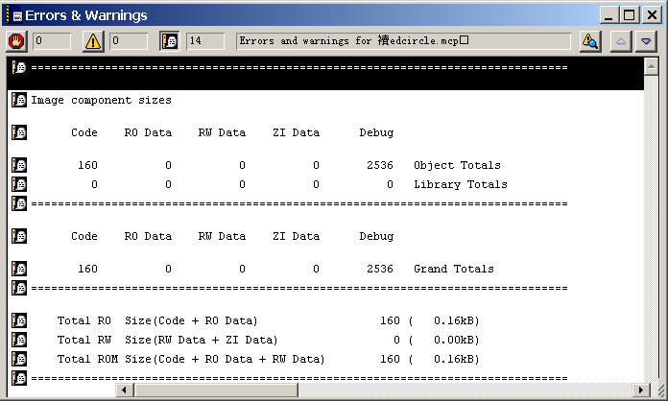
编译和链接过程
点击CodeWarrior IDE的菜单Project下的make菜单，就可以对工程进行编译和链接了。
图5.8 编译和链接过程
Assemble Language of ARM

Slide 48
在工程ledcircle所在的目录下，会生成一个名为：
  工程名_data目录，在本例中就是ledcircle_data目录，在这个目录下不同类别的目标对应不同的目录。在本例中由于我们使用的是DebugRel目标，所以生成的最终文件都应该在该目录下。
  进入到DebugRel目录中去，会看到make后生成的映像文件和二进制文件，映像文件用于调试，二进制文件可以烧写到S3C4510B的Flash中运行。
Assemble Language of ARM

Slide 49
5.2.3 使用命令行工具编译应用程序
如果用户开发的工程比较简单，或者只是想用到ADS提供的各种工具，但是并不想在CodeWarrior IDE中进行开发。在这种情况下，介绍一种不在CodeWarrior IDE集成开发环境下开发用户应用程序的方法。当然前提是用户必须安装了ADS软件，因为在编译链接的过程中要用到ADS提供的各种命令工具。
这种方法对于开发包含较少源代码的工程是比较实用的。
Assemble Language of ARM

Slide 50
首先用户可以用任何编辑软件(比如UltraEdit)编写5.2.1中所提到的两个源文件Init.s和main.c。接下来，可以利用介绍过的makefile的知识，编写自己的makefile文件。
由于ADS在安装的时候没有提供make命令，可以将要用到的make命令直接拷贝到ADS安装路径的bin目录下，比如ADS安装在目录e:\arm\adsv1_2下， 可以将make命令拷贝到e:\arm\adsv1_2\bin目录下，在command console下的编译过程如图5.9所示：
Assemble Language of ARM

Slide 51
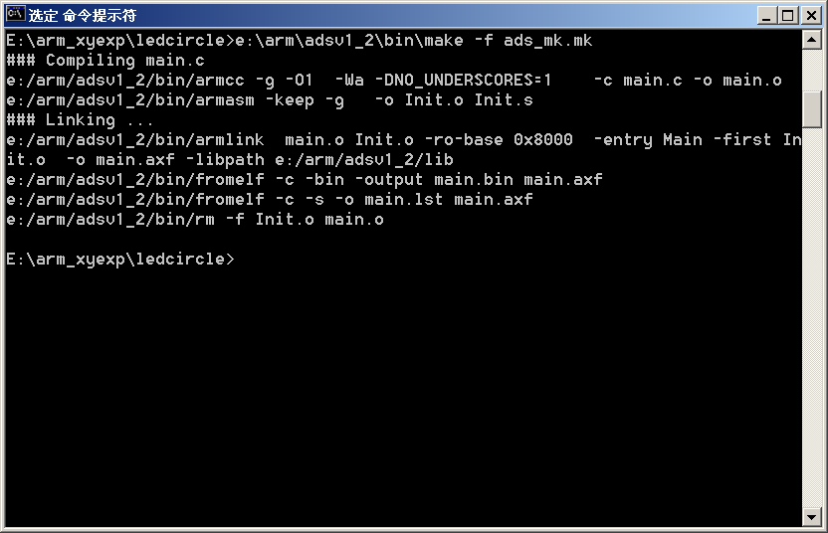
图5.9 在command console下编译过程
Assemble Language of ARM

Slide 52
经过上述编译链接，以及链接后的操作，在e:\arm_xyexp\ledcircle目录下会生成两个新的文件，main.axf和main.bin。
用这种方式生成的文件与在CodeWarrior IDE界面通过各个选项的设置，生成的文件是一样的。
在所举的例子中，都生成了包含有调试信息的可执行映像文件，即以.axf结尾的文件。下面一节将介绍用如何用AXD对程序进行源码级的调试。
Assemble Language of ARM

Slide 53
5.3 用AXD进行代码调试
AXD(ARM eXtended Debugger)是ADS软件中独立于CodeWarrior IDE的图形软件，打开AXD软件，默认是打开的目标是ARMulator。这个也是调试的时候最常用的一种调试工具，本节主要是结合ARMulator介绍在AXD中进行代码调试的方法和过程，使读者对AXD的调试有初步的了解。
要使用AXD必须首先要生成包含有调试信息的程序，在5.2节中，已经生成的ledcircle.axf或main.axf就是含有调试信息的可执行ELF格式的映像文件。
Assemble Language of ARM

Slide 54
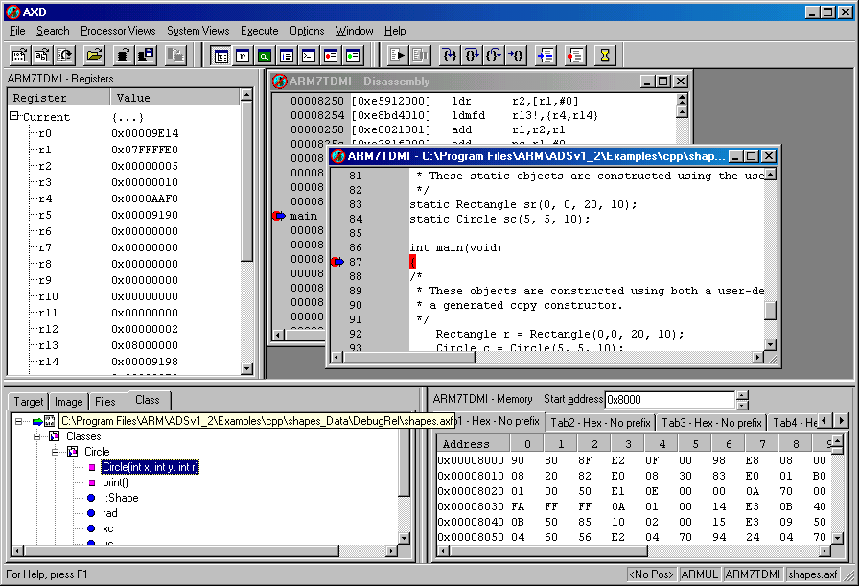
AXD
Docking toolbars
Docking windows
Source/
Disassembly
Registers
Memory
Assemble Language of ARM

Slide 55
1. 在AXD中打开调试文件
在菜单File中选择“Load image…”选项，打开Load Image对话框，找到要装载的.axf映像文件，点击“打开”按钮，就把映像文件装载到目标内存中了。
在所打开的映像文件中会有一个蓝色的箭头指示当前执行的位置。对于本例，打开映像文件后，如图5.10所示：图5.10 在axd下打开映像文件
Assemble Language of ARM

Slide 56
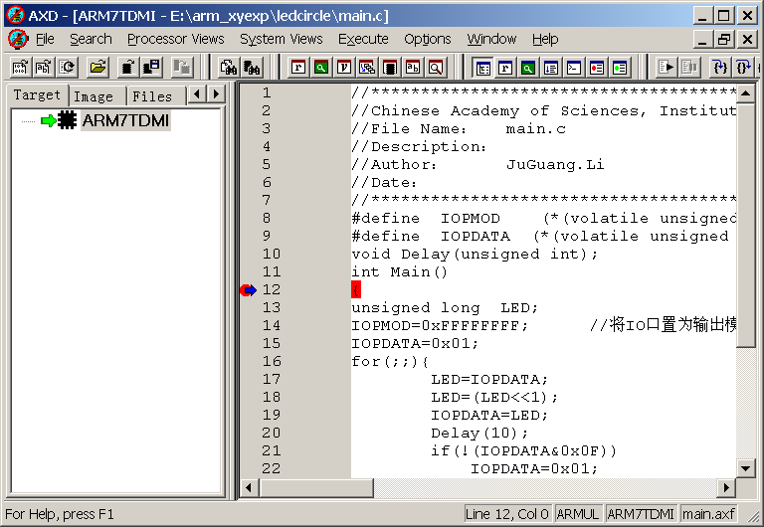
图5.10 在axd下打开映像文件
Assemble Language of ARM

Slide 57
在菜单Execute中选择“Go”，将全速运行代码。要想进行单步的代码调试，在Execute菜单中选择“Step”选项，或用F10即可以单步执行代码，窗口中蓝色箭头会发生相应的移动。
有时候，用户可能希望程序在执行到某处时，查看一些所关心的变量值，此时可以通过断点设置达到此要求。将光标移动到要进行断点设置的代码处，在Execute菜单中，选择“Toggle Breakpoint”或按F9，就会在光标所在位置出现一个实心圆点，表明该处为断点。
还可以在AXD中查看寄存器值，变量值，某个内存单元的数值等等。
下面就结合本章中的例子，介绍在AXD中调试过程。
Assemble Language of ARM

Slide 58
2. 查看存储器内容
在程序运行前，可以先查看两个宏变量IOPMOD和IOPDATA的当前值。方法是：从Processor Views菜单中选择“Memory”选项，如图5.11所示。图5.11 查看存储器内容
Assemble Language of ARM

Slide 59
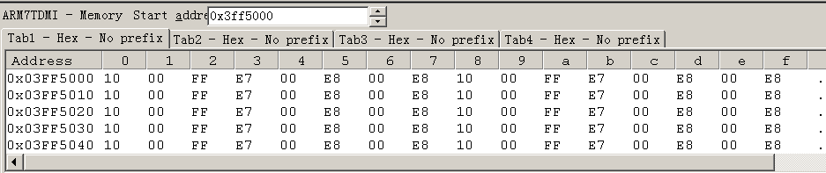
图5.11 查看存储器内容
Assemble Language of ARM

Slide 60
在Memory Start address选择框中，用户可以根据要查看的存储器的地址输入起始地址，在下面的表格中会列出连续的64个地址。因为I/O模式控制寄存器和I/O数据控制寄存器都是32位的控制寄存器，所以从0x3ff5000开始的连续四个地址空间存放的是I/O模式控制寄存器的值，从图5.11可以读出该控制寄存器的值开始为0xE7FF0010，I/O数据控制寄存器的内容是从地址0x3FF5008开始的连续四个地址空间存放的内容。
从图5.11中可以看出IODATA中的初始值为0xE7FF0010，注意因为用的是小端模式，所以读数据的时候注意高地址中存放的是高字节，低地址存放的是低字节。
Assemble Language of ARM

Slide 61
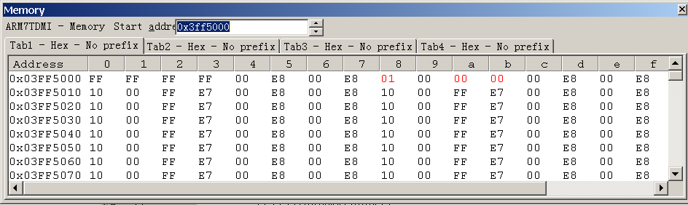
现在对程序进行单步调试，当程序运行到for循环处时，可以再一次查看这两个寄存器中的内容，此时存储器的内容如图5.12所示：图5.12 单步运行后的存储器内容
图5.12 单步运行后的存储器内容
Assemble Language of ARM

Slide 62
从图中可以看出运行完两个赋值语句后，两个寄存器的内容的确发生了变化，在地址0x3FF5000作为起始地址的连续四个存储单元中，可以读出I/O模式控制寄存器的内容为0xFFFFFFFF，在地址0x3FF5008开始的连续的四个存储单元中，可以读出I/O数据控制寄存器的内容为0x00000001。
Assemble Language of ARM

Slide 63
3. 设置断点
可以在for循环体的“Delay(10);”语句处设置断点，将光标定位在该语句处，使用快捷键F9在此处设置断点，按F5键，程序将运行到断点处，如果读者想查看子函数Delay是如何运行的，可以在Execute菜单中选择“Step In”选项，或按下F8键，进入到子函数内部进行单步程序的调试。如图5.13所示。图5.13 设置断点
Assemble Language of ARM

Slide 64
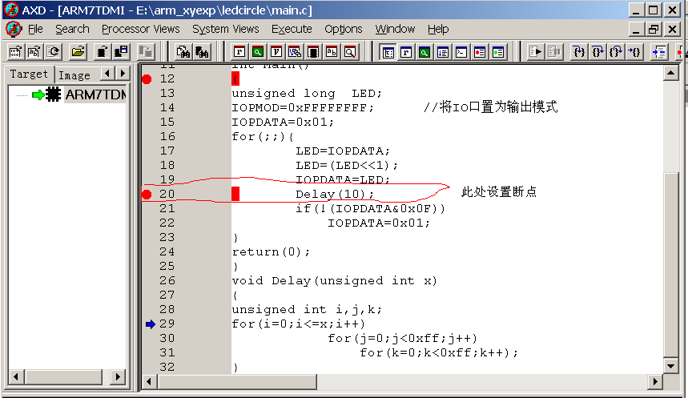
图5.13 设置断点
Assemble Language of ARM

Slide 65
4. 查看变量值
在Delay函数的内部，如果用户希望查看某个变量的值，比如查看变量i的值，可以在Processor Views菜单中选择“Watch”,会出现如图5.14所示的watch窗口，然后用鼠标选中变量i，点击鼠标右键，在快捷菜单中选中“Add to watch”，如图5.14所示，这样变量i默认是添加到watch窗口的Tab1中。程序运行过程中，用户可以看到变量i的值在不断的变化。默认显示变量数值是以十六进制格式显示的，如果用户对这种显示格式不习惯的话，可以通过在watch窗口点击鼠标右键，在弹出的快捷菜单中选择“Format”选项，如图5.15所示，用户可以选择所查看的变量显示数据的格式。如果用户想从Delay函数中跳出到主函数中去，最简单的方法就是将光标定位到你想跳转到的主函数处，在Execute菜单中选择“Run to Cursor”选项，则程序会从Delay函数中跳转到光标所在位置。
Assemble Language of ARM

Slide 66
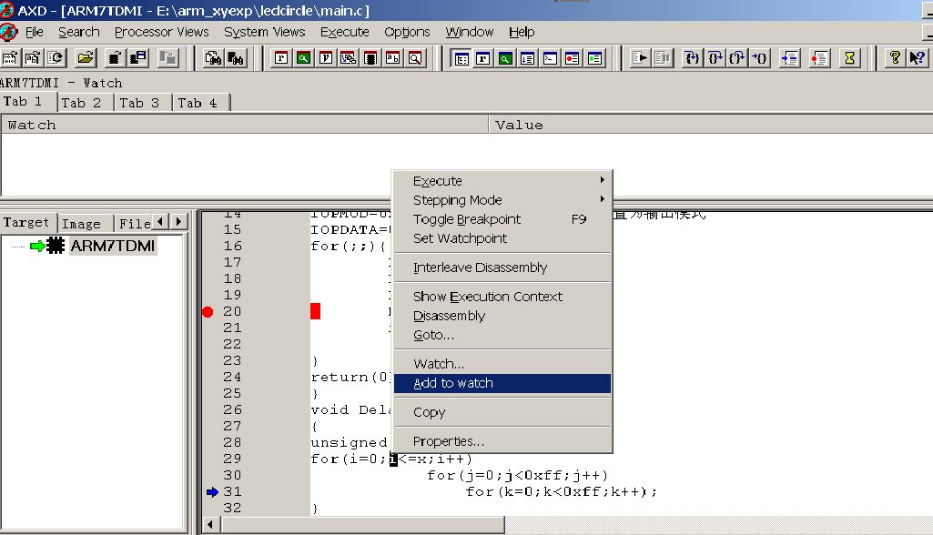
图5.14 查看变量
图5.14 查看变量
Assemble Language of ARM

Slide 67
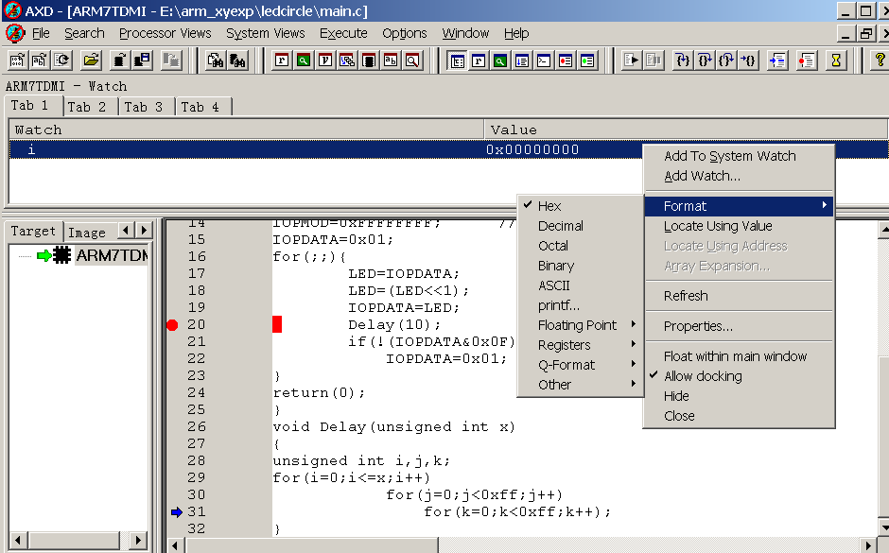
图5.15 改变变量的格式
Assemble Language of ARM

Slide 68
5.4 本章小结
本章主要介绍了ADS软件。首先介绍了ADS软件的基本组成部分，接着重点地介绍了最常用的2个命令工具armcc和armlink的使用语法和各个操作选项。然后结合一个具体的应用实例，介绍如何在CodeWarrior IDE环境下建立自己的新工程，编译和链接工程生成可以调试的映像文件和二进制文件的过程，同时补充了一种不在CodeWarrior IDE集成开发环境下，利用第7章介绍的有关make的知识，利用ADS提供的编译和链接等命令工具编写自己的makefile文件，来开发和编译程序的方法。最后介绍了如何使用ADS的调试软件AXD调试应用程序。
Assemble Language of ARM

